Slide 1
GAMING
PLATFORM
20176755 김의찬
ALLPPT.com _ Free PowerPoint Templates, Diagrams and Charts

Slide 2
목차
수정사항
ERD (여러 슬라이드로 나눠서 표현) -> 설명은 슬라이드 노트에
RDB 테이블 스키마
정규화
SQL문
JDBC/MYSQL 프로그램

Slide 3
수정사항
개발자 여부를 나타내는 속성을 없애고 대신에 개발자 엔티티를 따로 정의했다. 그리고 게임 개발자가 소속된 회사에 대한 엔티티를 추가했다. 유저에 대한 속성들 중에 프로필 이미지, 프로필 설명란 등은 삭제되었다.
게임의 아이템에 대한 엔티티가 추가되고 개발자가 소속된 회사에 대한 엔티티, 게임의 도전과제 엔티티, 그리고 사용자가 사용했던 이전 닉네임을 나타내는 엔티티가 추가되었다.
그룹 채팅 기능을 구현하지 않고 각 유저에 대한 그룹 엔티티만 저의했다.
닉네임의 글자 색깔을 바꾸는 기능은 구현이 불가능해서 이번 프로젝트에서 구현하지 않는다.
도전과제 엔티티가 추가 되었다.
※도전과제는 게임에서 유저들이 달성할 수 있는 목표를 의미한다.

Slide 4
수정사항
유저가 가지고 있는 게임에 대하여 유저의 플레이타임 (그 게임을 총 몇시간 했는지)가 기록된다.
각 게임에 대한 유저들의 게시물(post) 엔티티가 추가되었다. Post의 속성으로 post_date가 있으며 이는 date 타입으로 정의된다. 예->2020-10-18

Slide 5
ERD
Blocked_name
prev_name
blocked
pr_name
User_prev_name
user_id
Blocked_id
achievement
user
user_id
Friend_name
achiev_name
ID
friend
description
name
friend_id
status
Join_date
money
belongs
group
group_name
has
description
playtime
isInstalled
Game_achievement
Group_post
game
post
game_id
Game_name
game_post
post_id
release_date
title
price
post_date
genre
content
post_type
Notes:
Post에서 type은 게시글의 유형을 의미한다. 예를 들면 게임에 대한 평가, 게임에 대한 가이드, 게임에 관한 예술품
등등이다.
Post에서 date는 게시된 날짜를 의미한다.

Slide 6
user
company
ID
name
profile
Company_name
status
located
money
User_profile
Profile_name
url
description
acquired_date
works
User_item
User_defined_name
item
developer
Item_id
ID
Game_item
item_name
name
game
price
game_id
Game_name
release_date
price
genre
Develops
Notes:
Company에서 url은 회사 공식 사이트의 url을 나타낸다.

Slide 7
RDB 테이블 스키마
과정 :
User와 game 사이의 relationship has는 다대다 관계 이므로 user의 primary key와 game의 primary key를 합성한 키를 primary key로 취하고 has의 relationship 속성인 playtime, isinstalled를 추가 속성으로 갖는다. User와 game은 있는 그대로의 형태로 테이블로 변환된다.
Prev_name entity는 weak entity이므로 user의 primary key와 discriminator가 합성한 (ID, prev_name)를 primary key로 하고 속성을 ID,prev_name으로 갖는 prev_name 테이블이 생성된다.

Slide 8
RDB 테이블 스키마
과정 :
3. Friend는 user와 unary relationship이며 서로 다대다 관계이다.
다대다 관계이므로 user의 primary_key 속성에서 두 개 값을 가져와서 각각을 user_id, friend_id로 정의한다. 그 다음 두 속성을 friend 테이블을 생성하여 그 테이블의 속성으로 추가한다.
4. blocked는 차단된 친구 목록을 의미한다. 우선 user의 primary key 속성에서 두 개 값을 가져와서 각각을 user_id, blocked_id로 정의한다. 그 다음 두 속성을 blocked table의 속성으로 추가한다.

Slide 9
RDB 테이블 스키마
과정 :
Achievement entity는 game에 dependent한 weak entity set이므로 game의 game_id와 achiev_name이 결합하여 achievement의 primary key가 된다. 그리고 achievement entity는 achievement 테이블로 변화된다.
Group entity는 user와 다대다 관계를 맺고 있으므로 group entity 그 자체가 테이블이 된다. 그리고 belongs는 user와 group 사이에서 다대다 관계이므로 user의 primary key와 group의 primary key가 결합하여 belongs relationship의 primary key가 된다. 그 다음belongs가 테이블로 생성될 때 ID, group_name, 그리고 belongs의 속성 join_date가 테이블에 추가된다.

Slide 10
RDB 테이블 스키마
과정 :
7. Game과 game_post는 일대다 관계이므로 game쪽의 primary_key가 다쪽인 post쪽으로 들어간다. 그러면 game_id와 post_id가 합성된 key를 primary key로 취하며 나머지 post entity의 속성들을 속성으로 취하는 post 테이블을 생성하면 된다. Game_post relationship은 테이블로 변환되지 않는다.

Slide 11
RDB 테이블 스키마
과정 :
7. Game과 game_post는 일대다 관계이므로 game쪽의 primary_key가 다쪽인 post쪽으로 들어간다. 그러면 game_id와 post_id가 합성된 key를 primary key로 취하며 나머지 post entity의 속성들을 속성으로 취하는 post 테이블을 생성하면 된다.
8. group_post relationship은 일대 다이고 다쪽이 post이므로 post에 group_post의 primary key 속성이 추가 된다. 과정 7에서 post의 primary key를 (game_id,post_id)라고 했지만 과정 8을 통해 post의 primary key는 (game_id,post_id,group_name)이 된다.

Slide 12
RDB 테이블 스키마
과정 :
9. Developer는 한 회사에만 소속될 수 있으므로 회사와 developer는 일대 다 관계이다. 따라서 일 쪽의 primary key가 다쪽으로 넘어가게 되며, develop는 ID만으로 고유 식별이 가능하기 때문에 primary key는 ID로 변하지 않는다. 대신에 company_name이 developer의 속성으로 추가되어 developer가 테이블로 생성된다. 그리고 company는 엔티티 그 자체가 테이블이 된다.
Developer와 company 사이의 관계 works는 테이블로 만들어지지 않는다.
Developer와 game사이의 관계 develops는 develop와 game이 다대다 관계이므로 develop의 primary key와 game의 primary key를 합성한 (ID,game_id)가 primary key가 되어 develops 테이블이 생성된다.

Slide 13
RDB 테이블 스키마
과정 :
12. 각 유저는 하나의 프로필을 갖고, 하나의 프로필은 오직 하나의 유저와 관계를 지어서, user와 profile은 일대일 관계이다. 이 때 profile은 weak entity이므로 profile의 profile_id 구분자와 user의 ID라는 primary key가 합성된 (ID,profile_id)가 profile의 primary key로 하여 ID, profile_id, description을 속성으로 갖는 profile 테이블이 생성된다.
User_profile relationship은 테이블로 변환되지 않는다.
13. Item은 game이 존재하지 않으면 존재할 수가 없기 때문에 game 에 종속적인 weak entity이며, 따라서 game의 primary key game_id와 item의 구분자 item_id가 합성된 (game_id,item_id)를 primary key로 하고 속성을 game_id, item_id, item_name, price를 갖는 item 테이블이 생성된다. Game_item은 테이블로 변환되지 않는다.

Slide 14
RDB 테이블 스키마
과정 :
14. 게임의 각 유저는 여러 아이템을 소유할 수 있고 아이템은 여러 유저에게 소유될 수 있으므로 user와 item의 관계 user_item은 다대다 관계이다. 따라서 user_item은 user의 primary key인 ID와 item의 구분자인 item_id(이는 유저가 아이템 이름이 같은 여러 개의 아이템을 소유할 때 구분하기 위함이다.)가 합성한 키를 primary key로 취하고 user_defined_name과 acquired_date를 추가로 가지는 user_item이라는 테이블이 생성된다.
User_defined_name: 유저가 해당 아이템에 부여한 이름
Acquired_date: 아이템을 얻은 날짜

Slide 15
RDB 테이블 스키마 결과
blocked
friend
User_id
achievement
user_id
game_id
Blocked_id
Friend_id
achiev_name
description
user
belongs
group
ID
user_id
name
prev_name
group_name
group_name
status
user_id
join_date
description
money
pr_name
game
post
game_id
post_id
game_name
has
game_id
release_date
user_id
group_name
price
Game_id
title
genre
playtime
date
isinStalled
content
post_type

Slide 16
RDB 테이블 스키마 결과
company
Company_name
유저 테이블 참조
located
profile
url
게임 테이블 참조
user_id
profile_name
user_item
description
item_id
developer
game_id
ID
user_id
name
acquired_date
company_name
item
user_defined_name
Item_id
Game_id
item_name
price
develops
ID
game_id

Slide 17
RDB 테이블 스키마 refinement ->슬라이드 노트 참조
blocked
friend
User_id
achievement
user_id
game_id
Blocked_id
Friend_id
achiev_name
description
user
belongs
group
ID
user_id
name
prev_name
group_name
group_name
status
user_id
join_date
description
money
pr_name
game
post
game_id
post_id
game_name
has
game_id
release_date
user_id
Group_post
price
Game_id
Group_name
title
genre
playtime
post_id
post_date
isinStalled
content
post_type
Notes:
Post와 group의 관계에서 group은 partial participatio이라 post의 group_name에 다수의 null값이 존재할 수 있다. 이를 방지하기 위해 group_name, post_id 속성을 갖는 group_post 테이블을 생성했고, post 테이블에서 group_name 속성을 삭제했다. 15번 슬라이드에 대한 수정은 없고 14번 슬라이드에 대해서만 스키마를 정제했다.

Slide 18
함수종속 설명 및 BCNF 정규화
Blocked 종속성 : 전부 trivial 종속성 (모든 속성이 하나의 primary key이기 때문)
Friend 종속성 : 전부 trivial 종속성 (모든 속성이 하나의 primary key이기 때문)
User 종속성 : ID->name, ID->status, ID->money,
ID->(name,status), ID->(name,money), ID->(status,money)
ID->(name,status,money)
->튜플 t1의 ID 값을 k라 할 때 튜플 t2의 ID가 k라면 두 튜플은 동일하다.
Prev_name 종속성 : trivial 종속성만 존재한다.
game 종속성: game_id->game_name, game_id->release_date, game_id->price, game_id->genre, game_id->(game_name,release_date), game_id->(game_name,price), game_id->(game_name,genre),

Slide 19
함수종속 설명 및 BCNF 정규화
game_id->(release_date,price), game_id->(release_date,genre),
Game_id->(price,genre), game_id->(game_name,release_date,price), game_id->(game_name,release_date,genre), game_id->(release_date,price,genre)
->game_id를 포함하는 속성들 a, 그리고 속성들 b에 대하여
a->b가 성립한다.

Slide 20
함수종속 설명 및 BCNF 정규화
has 종속성 : (user_id,game_id)->playtime, (user_id,game_id)->isinStalled, (user_id, game_id)->(playtime,isinstalled)
Achievement 종속성 : (game_id,acheiv_name)->description
나머지는 trivial 종속성이다.
(game_id,achiev_name)을 포함하는 속성들 a와 속성들 b에 대하여
a->b가 성립한다.
Belongs 종속성 : (user_id,group_name)->join_date
->유저 아이디와 그룹 이름이 해당 테이블 내에서 한번 더 똑같이 주어져도 join_date는 똑같은 값을 갖는다.
Group 종속성: (group_name)->description, 그 외 trivial 종속성
->그룹 이름이 group 테이블 내에서 한번 더 같게 주어지면 description은 똑같은 값을 갖는다.

Slide 21
함수종속 설명 및 BCNF 정규화
Post 종속성 : post_id -> (title,post_date,content,post_type)
(post_id,game_id,group_name) -> (title, post_date, content, post_type)
그 외 trivial 종속성이다.
->post_id를 포함하는 속성들을 a라 하고 속성들을 b라 할 때 a->b가 성립한다.
Company 종속성: company_name ->url, company_name->located
(company_name,located) ->url, url->company_name
그 외에 trivial 종속성
Developer 종속성 : ID ->company_name, ID->name
(ID,name)->company_name, 그 외에 trivial 종속성
->ID를 포함하는 속성들을 a라 하고 속성들을 b라 할 때
a->b가 성립한다.

Slide 22
함수종속 설명 및 BCNF 정규화
User_item 종속성 : (item_id,game_id,user_id)->acquired_date,
(item_id,game_id,user_id)->user_defined_name
(item_id,game_id,user_id)->(acquired_date,user_defined_name)
그 외에 trivial 종속성
->item_id,game_id,user_id를 포함하는 속성들을 a라 할 때 속성들 b에 대하여 a->b가 성립한다.
Profile 종속성: (user_id,profile_name)->description
그 외에 trivial 종속성
->user_id, profile_name을 포함하는 속성들을 a라 할 때 속성들 b에 대하여 a->b가 성립한다.
Item 종속성: (item_id,game_id)->item_name, (item_id,game_id)->price, (item_id,game_id)->(item_id,game_id),
Item_name->price
->슈퍼키가 아닌 키 item_name에 대하여 함수 종속성이 존재한다.

Slide 23
함수종속 설명 및 BCNF 정규화
Develops 종속성 : 전부 trivial 종속성
->이유 : develops의 모든 속성이 합쳐져 develop의 하나의 primary key가 되기 때문에

Slide 24
함수종속 설명 및 BCNF 정규화
BCNF를 만족하기 위해선
a->b일 때 a가 b를 포함하거나
a가 슈퍼키여야 한다.
RDB를 살펴봤을 때 BCNF에 위배되는 테이블은
Item 테이블이다. 슈퍼키가 아닌 item_name이 price를 결정하기 때문이다. 따라서 item을 두 개의 테이블로 쪼개야 한다.
하나는 item으로 다른 하나는 item_price라는 테이블로 쪼갠다. 그리고 item에는 price를 제외한 나머지 속성들이 그대로 유지되고 item_price에는 item_name과 price가 속성으로 들어가며 item_name 테이블의 primary key는 item_name이 된다.
Notes:
Item_name이 슈퍼키가 아닌 이유는 서로 다른 게임에서 같은 이름을 사용하는 아이템이 존재할 수 있기 때문이다.

Slide 25
SQL문-1
질의 : A그룹에 속하는 모든 회원들이 공통으로 보유하고 있는 게임의 이름이 무엇인지 찾으시오.
지원기능 : A 그룹에 가입하고자 하는 사람이 이 그룹이 주로 어떤 게임을 플레이 하는지 분석하도록 그룹에 대한 정보를 제공한다.
SQL문 : select game_name from game as G
where G.game_id in (select * from has
where user_id in (select * from belongs where group_name = ‘A’) and not exists( (select user_id from has as T where T.game_id=G.game_id) except (select user_id from belongs where group_name = ‘A’)

Slide 26
SQL문 -2
질의 : ID가 D인 유저에 대하여 A 그룹에 가입한 사람들을 모두 차단하시오.
기능: 특정 그룹의 사람들이 커뮤니티 사람들에게 불편을 끼치거나 그런 경우를 대비하여 해당 그룹원들 과의 통신을 한번에 모두 차단할 수 있는 기능이다.
SQL문: insert into blocked
select S.ID, T.ID from user as S, user as T
where T.ID in (selelct user_id from belongs where group_name = ‘A’) and S.ID = ‘D’

Slide 27
SQL문 -3
질의 : A회사가 개발한 게임에 대하여 그 게임의 주요 장르가 무엇인지 찾으시오.
기능 : 게이밍 플랫폼에서 상점 내에서 회사이름으로 사고자 하는 게임을 검색할 때 그 회사가 주로 개발하는 게임의 장르가 무엇인지 정보를 유저에게 제공한다.
SQL문 : select genre from game
where game_id in (select * from develops where ID in
(select * from developer where company_name = ‘A’))
group by genre
having count(genre)>= all(select count(genre) from
game where game_id in (select * from develops where ID in
(select * from developer where company_name = ‘A’))
group by genre)

Slide 28
SQL문 -4
질의 : A유저가 구매한 게임들 중 장르가 FPS이며 ‘K’ 회사에서 개발된 게임들의 총 가격의 합을 구하시오.
기능: K회사가 자사의 게임 중 FPS장르 중 돈을 n원 이상 사용한 유저에 대하여 아이템을 지급하는 등 추가 혜택을 주는 데 사용된다.
SQL문 : select sum(price) from game where game_id in
(select * from develops where ID in (select * from developer where company_name = ‘K’) and genre = ‘FPS’

Slide 29
SQL문 -5
질의 : James 유저가 가지고 있던 TF 게임에 대한 아이템에 대하여 아이템 staff와 wand의 개수가 각각 몇 개인지 찾으시오.
기능:
SQL문 : select count(A.item_id),count(B.item_id) from user_item as A, user_item as B where game_id = ‘TF’ and user_id = ‘James’ and A.item_id in (select * from item where item_name = ‘staff’ and B.item_id in (select * from item where item_name = ‘wand’)

Slide 30
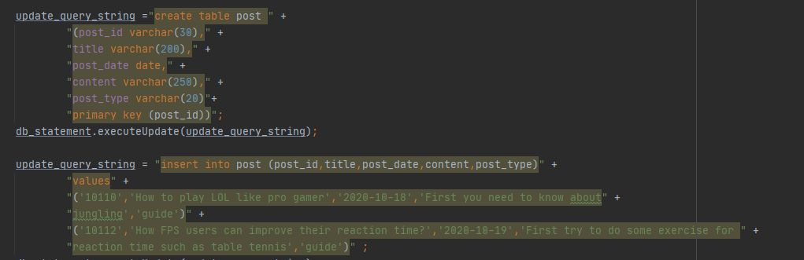
JDBC/MYSQL 프로그램
게시물 테이블을 생성했으며, 게시물이 생성된 날짜(post_date)는 date 타입으로 선언했고, 나머지 속성들은 varchar로 선언했다.
총 두개의 튜플을 삽입했으며, 두 개 전부다 가이드 글에 대한 레코드이다.
두개의 튜플은 위의 빨간 사각형에 표시되었다.

Slide 31
JDBC/MYSQL 프로그램
Post 테이블에서 게임에 대한 공략법 등을 제공하는 가이드 종류의 게시글의 제목을 찾는 쿼리를 작성했다.

Slide 32
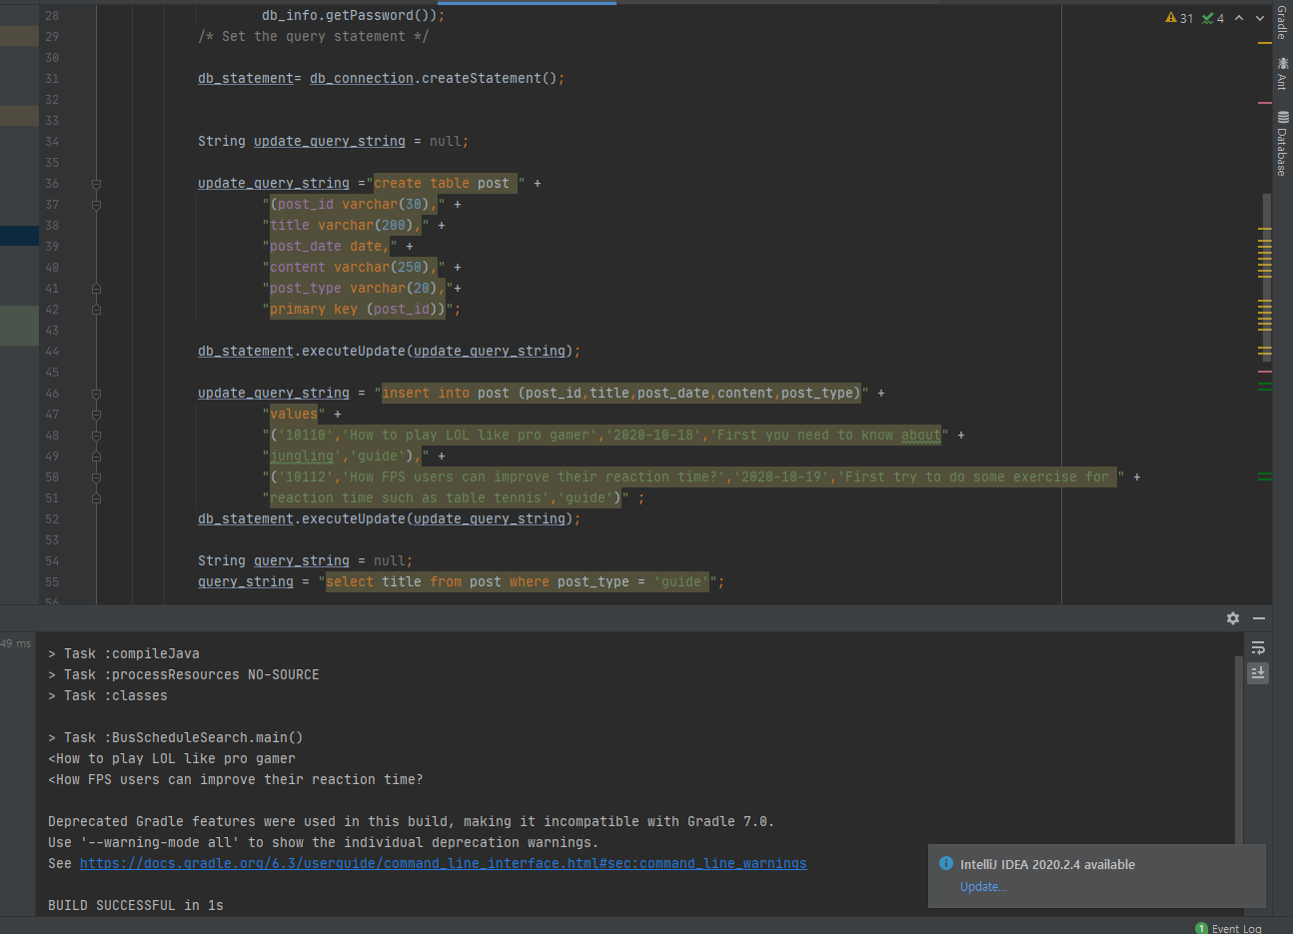
실행결과
빨간색 사각형 부분이 실행 결과이다.

